Slide 1
Развивающая
предметно – пространственная среда
МБДОУ «Детский сад № 12 «Клубничка»
Детский сад

Slide 2
Обеспечивает максимальную реализацию образовательного потенциала пространства, материалов, оборудования и инвентаря для:
- развития детей
- охраны и укрепления здоровья
- учёта особенностей и коррекции недостатков развития
Обеспечивает возможность:
общения и совместной деятельности детей и взрослых во всей группе и в малых группах
двигательной активности
уединения
В каждой возрастной группе развивающая предметно-пространственная среда:
содержательно насыщенная
трансформируемая
полифункциональная
вариативная
доступная
безопасная

Slide 3
НАСЫЩЕННОСТЬ
развивающей предметно – пространственной среды
соответствует возрастным возможностям детей
и содержанию Программы
Образовательное пространство оснащено средствами обучения,
соответствующим материалом, игровым, спортивном, оздоровительном оборудованием, инвентарём и обеспечивает:
игровую, познавательную, исследовательскую и творческую активность
всех категорий воспитанников, экспериментирование с доступным детям
материалом;
двигательную активность детей, в том числе крупную и мелкую моторику,
участие в подвижных играх и соревнованиях;
Эмоциональное благополучие детей во взаимодействии с предметно –
пространственном окружением;
Возможность самовыражения детей.

Slide 4
ТРАНСФОРМИРУЕМОСТЬ пространства даёт возможность
изменять предметно – пространственную среду в зависимости
от ситуации, интересов и возможностей детей.
ПОЛИФУНКЦИОНАЛЬНОСТЬ материалов даёт возможность
разнообразного использования различных составляющих предметной
среды, например детской мебели, матов, мягких модулей, ширм и т. д.
ВАРИОТИВНОСТЬ среды показывает:
Наличие в группах различных пространств для игры, конструирования,
уединения и пр., а так же разнообразных материалов, игр, оборудования,
обеспечивающих свободный выбор детей;
периодическую сменяемость игрового материала, появление новых
предметов, стимулирующих игровую, двигательную, познавательную,
исследовательскую активность, детей.
ДОСТУПНОСТЬ среды
свободный доступ для всех воспитанников в том числе для детей -инвалидов всех помещений образовательного процесса и доступ к играм, игрушкам, материалам, пособиям.
БЕЗОПАСНОСТЬ среды в каждой группе соответствует требованиям
По обеспечению надёжности и безопасности их использования.

Slide 5
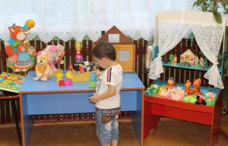
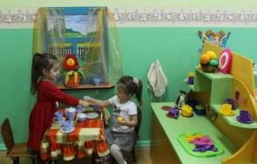
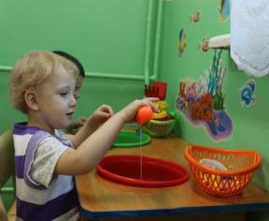
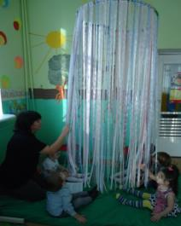
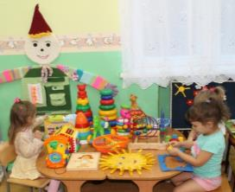
Развивающая
предметно – пространственная среда
Младшая группа «Колокольчик»

Slide 6
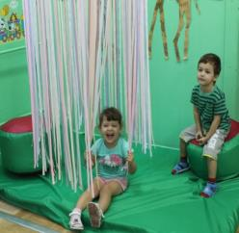
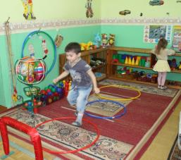
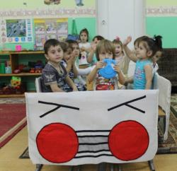
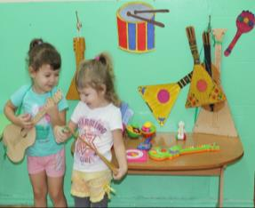

Slide 7
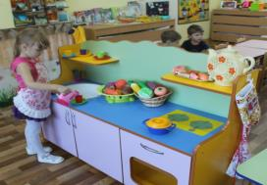
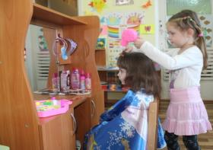
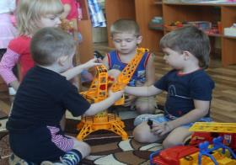
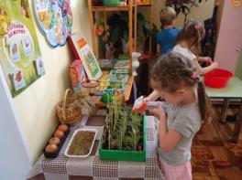
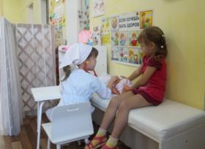
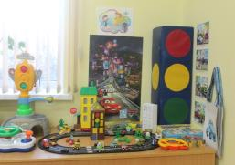
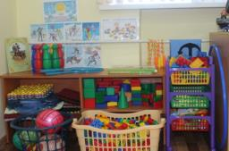

Slide 8
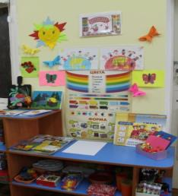
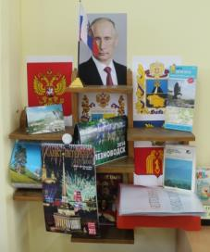
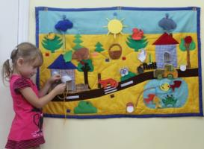
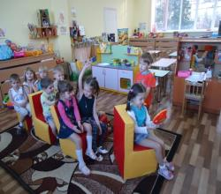
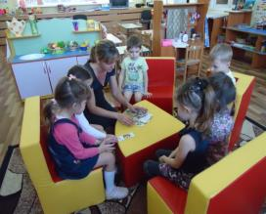
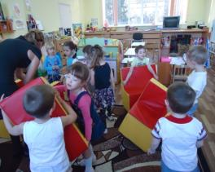

Slide 9
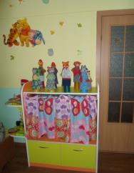
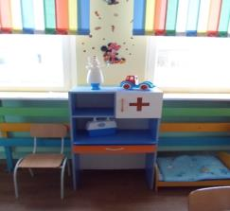
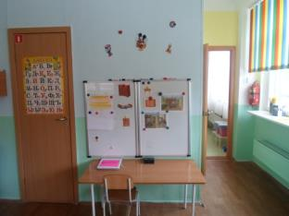
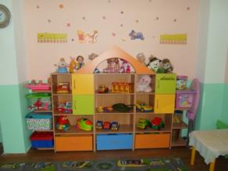
Развивающая
предметно – пространственная среда
Средняя группа «Клубничка»

Slide 10
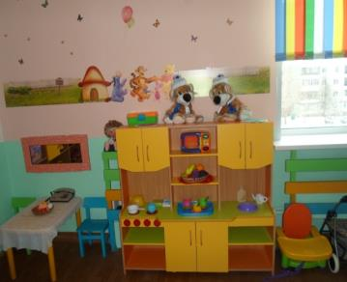
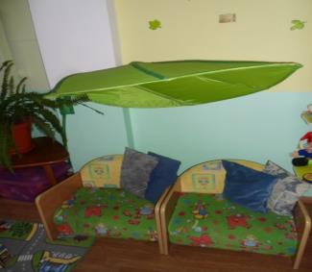
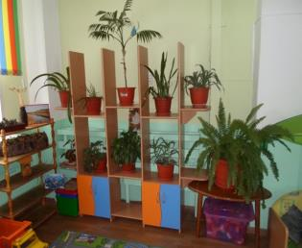

Slide 11
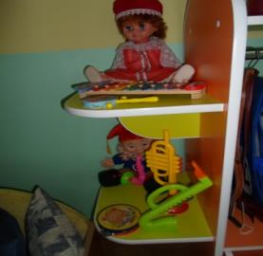
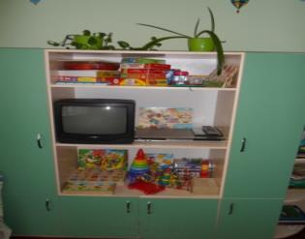
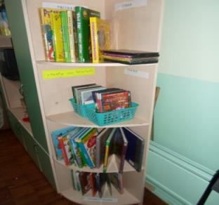

Slide 12
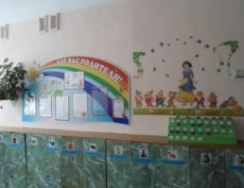
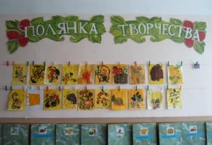
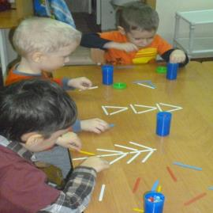
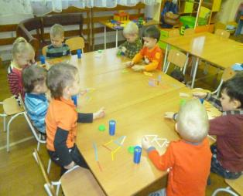

Slide 13
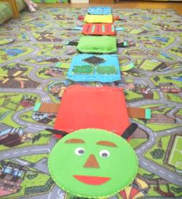
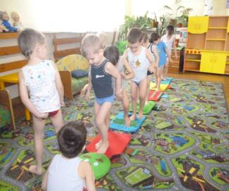
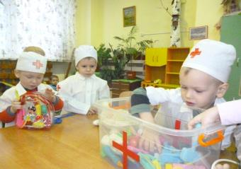
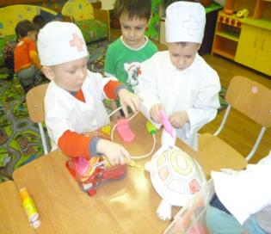

Slide 14
Интегративных качеств выпускника
МБДОУ «Детский сад № 12
Физически развитый
Эмоционально отзывчивый
Любознательный, активный
Способен решать интеллектуальные и
личностные задачи
(проблемы), адекватные возрасту
Овладевший средствами
Общения и способами
взаимодействия со взрослыми и
сверстниками
Способный управлять своим поведением и планировать
свои действия на основе первичных ценностных
представлений, соблюдающий элементарные общепринятые
нормы и правила поведения.
Имеющий первичные представления о себе, семье,
обществе, государстве, мире и природе.
Овладевший универсальными предпосылками учебной
деятельности- умениями работать
по правилу и по образцу, слушать взрослого и
выполнять его инструкции

